Slide 1

Совершенствование процесса оперативного управления ЗАТО Северск (Дашборд)
Докладчик:
Председатель КРИО
Олейников Андрей Валериевич

Slide 2
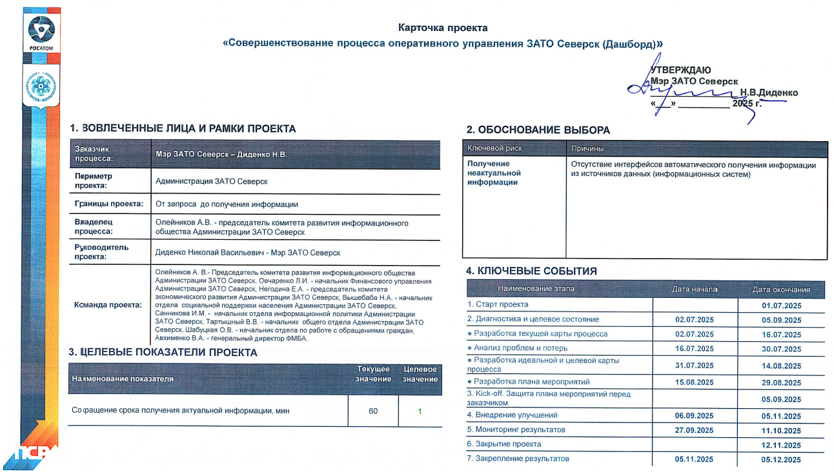

Slide 3
Обоснование выбора проекта
Цель проекта:
Сокращение срока получения актуальной информации
Границы проекта:
От запроса до получения информации
Наименование показателя | Текущее значение | Целевое значение
Сокращение срока получения актуальной информации, мин | 60 | 1
Отвлечение работника от исполнения должностных обязанностей | Да | Нет

Slide 4
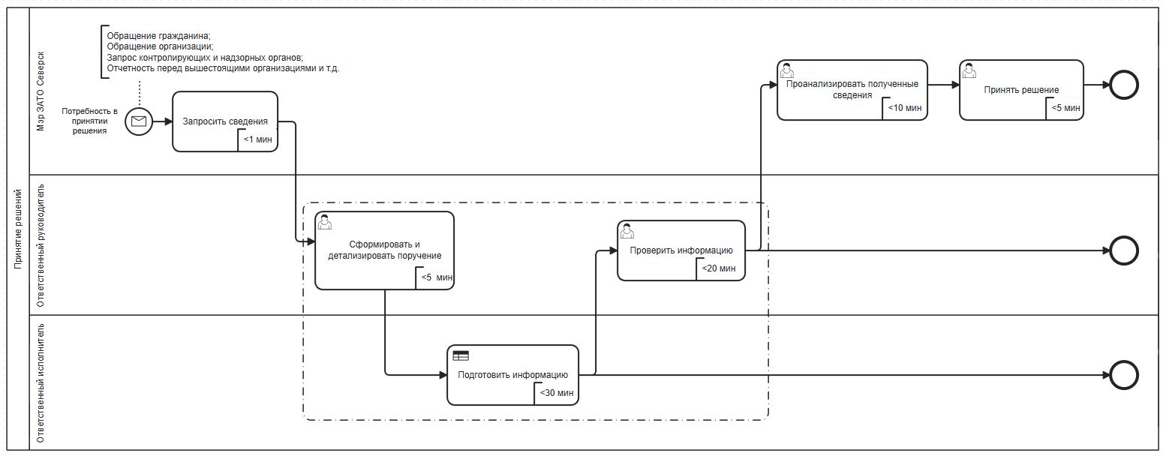
Текущее состояние
1, 2
Проблема:
1. Требуется время для получения актуальной информации
2. Отвлечение работника от исполнения должностных обязанностей

Slide 5
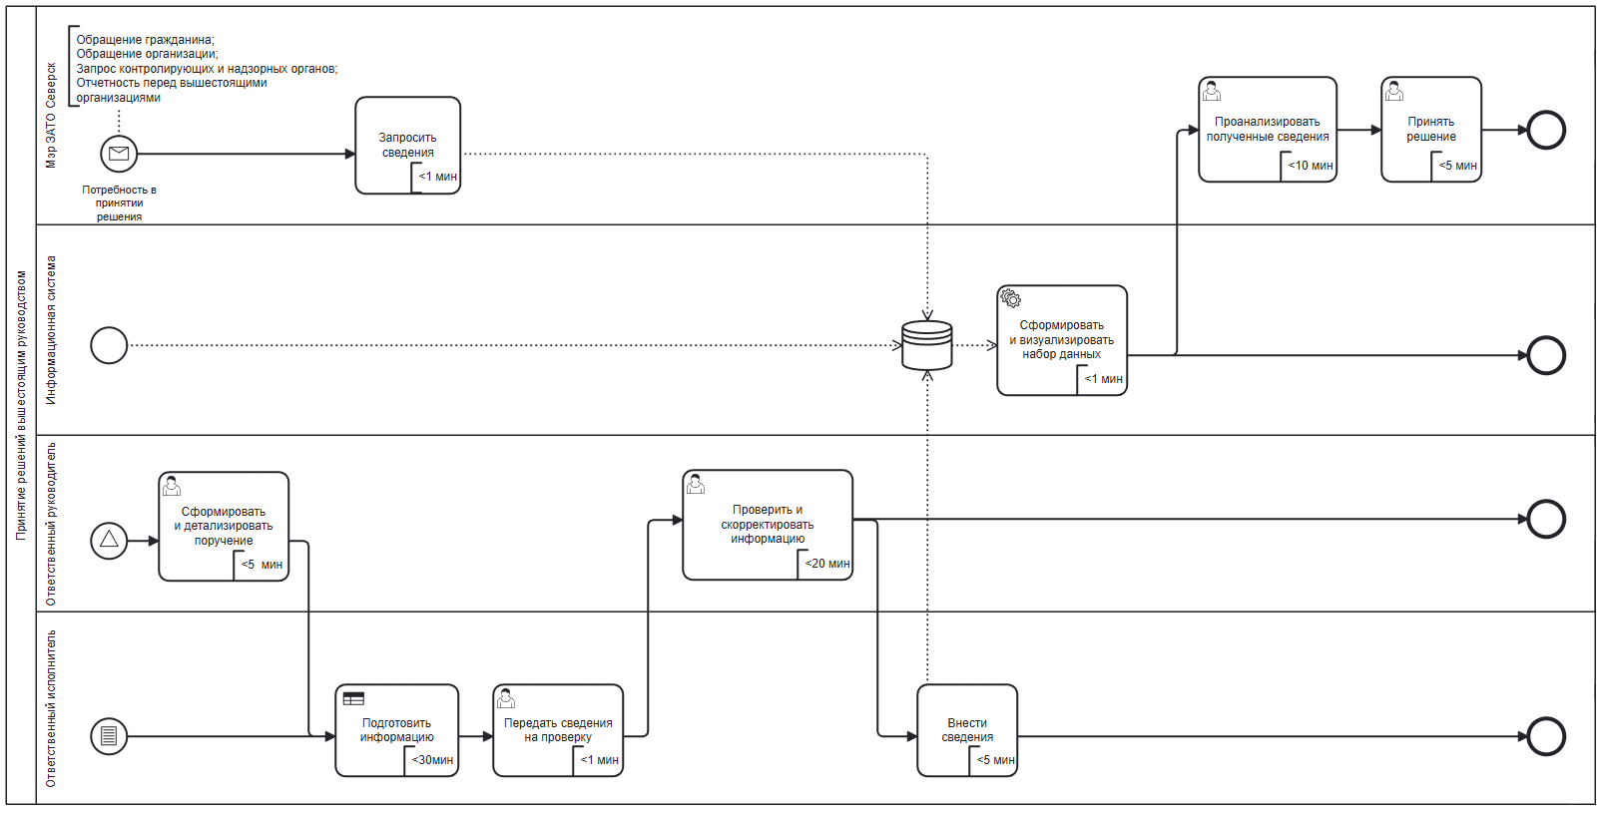
Целевое состояние
Решение
Созданы дашборд и интерфейсы для автоматического получения актуальной информации из информационных систем

Slide 6
План мероприятий по реализации проекта «Оперативное управление ЗАТО Северск (Дашборд)»
№ п/п | Мероприятие | Ответственные и участники | Период
1. | Определение проблематики и способов решения | Олейников Андрей Валериевич - Председатель комитета развития информационного общества Администрации ЗАТО Северск | с 08.09.2025 по 18.09.2025
2. | Разработка системы | Олейников Андрей Валериевич - Председатель комитета развития информационного общества Администрации ЗАТО Северск | с 19.09.2025 по 04.11.2025
2.1 | Определение функциональных возможностей системы |  | с 19.09.2025 по 26.09.2025
2.1.1 | Функциональный модуль «Исполнение бюджета» | Овчаренко Лариса Ивановна - Начальник финансового управления Администрации ЗАТО Северск, Негодина Елена Александровна - Председатель комитета экономического развития Администрации ЗАТО Северск | с 19.09.2025 по 22.09.2025
2.1.2 | Функциональный модуль «Работа с населением» | Вышебаба Наталья Александровна - Начальник отдела социальной поддержки населения Администрации ЗАТО Северск, Авхименко Виктор Александрович - Генеральный директор ФМБА, Тартышный Валерий Владимирович - Начальник общего отдела Администрации ЗАТО Северск | с 22.09.2025 по 23.09.2025
2.1.3 | Функциональный модуль «Обращения граждан» | Тартышный Валерий Владимирович - Начальник общего отдела Администрации ЗАТО Северск, Шабуцкая Ольга Владимировна - Начальник отдела по работе с обращениями граждан Администрации ЗАТО Северск | с 23.09.2025 по 24.09.2025
2.1.4 | Функциональный модуль «Информационная политика» | Санникова Ирина Михайловна - Начальник отдела информационной политики Администрации ЗАТО Северск | с 24.09.2025 по 25.09.2025
2.1.5 | Функциональный модуль «Оперативная обстановка в городе» | Абрамов Олег Александрович - Начальник Управления по делам защиты населения и территорий от чрезвычайных ситуаций Администрации ЗАТО Северск, Григоревский Александр Анатольевич - директор МКУ ЕДДС ЗАТО Северск | С 25.09.2025 по 26.09.205
2.2 | Определение технологий и инструментов для реализации системы | Олейников Андрей Валериевич - Председатель комитета развития информационного общества Администрации ЗАТО Северск | с 27.09.2025 по 04.10.2025
2.3 | Создание системы | Олейников Андрей Валериевич - Председатель комитета развития информационного общества Администрации ЗАТО Северск | с 04.10.2025 по 04.11.2025
3 | Первичное наполнение системы | Овчаренко Лариса Ивановна - Начальник финансового управления Администрации ЗАТО Северск, Негодина Елена Александровна - Председатель комитета экономического развития Администрации ЗАТО Северск, Вышебаба Наталья Александровна - Начальник отдела социальной поддержки населения Администрации ЗАТО Северск, Авхименко Виктор Александрович - Генеральный директор ФМБА, Тартышный Валерий Владимирович - Начальник общего отдела Администрации ЗАТО Северск, Шабуцкая Ольга Владимировна - Начальник отдела по работе с обращениями граждан Администрации ЗАТО Северск, Санникова Ирина Михайловна - Начальник отдела информационной политики Администрации ЗАТО Северск, Абрамов Олег Александрович - Начальник Управления по делам защиты населения и территорий от чрезвычайных ситуаций Администрации ЗАТО Северск, Григоревский Александр Анатольевич - директор МКУ ЕДДС ЗАТО Северск | с 05.11.2025 по 05.12.2025
4 | Проведение тестовой эксплуатации | Олейников Андрей Валериевич - Председатель комитета развития информационного общества Администрации ЗАТО Северск | с 05.12.2025 по 05.06.2026
5 | Проведение опытной эксплуатации | Олейников Андрей Валериевич - Председатель комитета развития информационного общества Администрации ЗАТО Северск | с 06.06.2026 по 06.12.2026
6 | Ввод системы в режим постоянной (промышленной) эксплуатации | Олейников Андрей Валериевич - Председатель комитета развития информационного общества Администрации ЗАТО Северск | с 07.12.2026

Slide 7


Результаты
До внедрения системы
После внедрения системы
Получение информации по запросу
Постоянный доступ
к актуальной информации

Slide 8
Результаты
До внедрения системы
После внедрения системы
Получение информации по запросу
Постоянный доступ
к актуальной информации
до 60 минут
в 60 раз сокращение времени для получения информации
около
1 минуты
Сокращение срока получения актуальной информации
Проект рекомендуется к тиражированию

Slide 9
Благодарю за внимание!
Докладчик:
Председатель КРИО
Олейников Андрей Валериевич

